Slide 1
令和６年度 施設入所の待機者に関する実態調査結果について
（2025.3.14現在）
参考資料４
◆令和６年度施設入所の待機者に関する実態調査について
【実施内容】
◆対 象：府内全市町村
◆調査時点：令和５年度末
◆実施時期：令和６年８月
◆調査項目：待機者数、本人及び家族等の状態像、地域生活継続の可能性の
検討の有無、 施設入所後の地域生活への説明や意向確認の有無、
待機者に関する協議の場について
➢令和５年度からの主な変更点（調査項目）
・地域生活の継続の可能性について、検討した場合はその結果、検
討しなかった場合はその理由を追記
・入所希望の理由を待機している理由に変更
・施設入所後の地域移行の説明にあたっての工夫や困難な点につ
いての記載を追加
※市町村における協議の場については令和６年６月末時点
令和６年度調査結果の概要
１ 待機者本人及び家族等の状態像
◆R５年度末時点の待機者総数は1,233人。（大阪市を除く待機者はR4年度末の1,077人から969人に減少）
◆障がい支援区分５以上かつ行動関連項目10点以上（強度行動障がい）の待機者は655人。
◆待機者本人の年齢層は40歳代が最も多く334人。次いで50歳代が307人。
◆現在の居所は自宅（家族と同居）が最も多く608人。その608人の主な介護者である父母の年齢を見ると70代が最も多く182人。
①待機者総数及び待機者となった年度別人数（令和5年度末時点の待機者）
③待機者本人の年齢（N=1,233）
待機者総数 | 内訳 | H30年度以前 | R元年度 | R2年度 | R3年度 | R4年度 | R5年度
1,233 |  | 790 | 92 | 93 | 75 | 91 | 92
～19歳 | 20～29歳 | 30～39歳 | 40～49歳 | 50～59歳 | 60～69歳 | 70歳～
12 （1.0％） | 187 (15.2％) | 284 （23.0％） | 334 (27.1％） | 307 (24.9％） | 93 （7.5％） | 16 (1.3％）
※大阪市を除いた待機者数及び待機者となった年度別人数の経年変化
 | 待機者総数 | 内訳 | H30年度以前 | R元年度 | R2年度 | R3年度 | R4年度 | R5年度
R5末 | 969 |  | 629 | 71 | 67 | 61 | 75 | 66
R4末 | 1,077 |  | 718 | 84 | 91 | 81 | 103
④現在の生活の基盤（N＝1,233）
自宅 家族同居 | 自宅 単身 | GH | 病院 精神科 | 病院 その他 | 高齢者 施設 | 障がい者 施設 | 矯正施設 | その他
608 | 52 | 366 | 57 | 21 | 31 | 76 | 1 | 21
②待機者の状態像（障がい支援区分及び行動関連項目）（N＝1,233）
 |  | 障がい支援区分 | 障がい支援区分 |  |  |  |  | 合計
 |  | 区分2 | 区分3 | 区分4 | 区分5 | 区分6 | 区分なし
行動関連 項目 | 18～24点 | 0 | 0 | 3 | 29 | 192 | 0 | 224
行動関連 項目 | 10～17点 | 0 | 2 | 46 | 151 | 283 | 3 | 485
 | 0～９点 | 1 | 17 | 115 | 107 | 245 | 3 | 488
 | 未調査等 | 0 | 0 | 0 | 0 | 0 | 36 | 36
 | 合計 | 1 | 19 | 164 | 287 | 720 | 42 | 1,233
■自宅（家族と同居）の方の主な介護者（父母）の年齢（N=608）
40～49歳 | 50～59歳 | 60～69歳 | 70～79歳 | 80～89歳 | 90～99歳 | 兄弟姉妹、ヘルパー等が主な介護者、不明
17 （2.8％） | 75 （12.3％） | 143 (23.5％) | 182 (29.9％) | 79（13.0％） | 4 （0.7％） | 108 （17.8％）
※行動関連項目10点以上が強度行動障がい
1

Slide 2
＜○○レク用＞
（24○○○○）
令和６年度 施設入所の待機者に関する実態調査結果について
２ 地域生活の継続の可能性の検討
◆待機者1,233人のうち地域生活継続の可能性を検討したのは727人（59％）。検討をしていないのは498人（40％）。
（R5年度調査では待機者1,077人のうち地域生活継続の可能性を検討したのは579人（54％）。検討していないのは462人（43％）。）
◆地域生活の継続の可能性を検討した結果として、98人が「地域生活の継続に向けて調整中」。
◆地域生活の継続の可能性を検討しなかった理由としては、「現在は地域生活ができており、本人や家族も今すぐの入所を希望していない」が
最も多く206人。
◆本人へも家族等へも地域移行の説明及び意向確認をしていないのは895人（73%）。
①地域生活の継続の可能性の検討状況（N=1,233）
 | 地域生活継続の可能性の検討 |  |  | 合計
 | 検討した | 検討していない | 不明
サービス等利用計画 | 618 | 341 | 2 | 961
セルフプラン | 80 | 135 | 3 | 218
策定なし | 29 | 22 | 3 | 54
合計 | 727 | 498 | 8 | 1,233
※計画策定状況不明は策定なしに含む
■検討した結果（N=727）
■検討しなかった理由（N＝498）
施設入所に向けて調整中 | 339
地域生活の継続（又は地域移行）に向けて調整中 | 98
施設入所と地域生活の継続を併せて調整中 | 216
検討継続中 | 74
本人や家族が強く希望しており検討に同意が得られない | 181
現在は地域生活ができており、本人や家族も今すぐの 入所を希望していない | 206
その他 | 111
②地域移行の説明及び意向確認の有無（N=1,233）
※「障がい者支援施設は終の棲家ではなく一定期間の支援を経た後、地域で生活することを前提としていること」を説明した上で、意向確認を行ったか。
 |  | 家族等への 説明及び意向確認 | 説明及び意向確認 無 | 合計
 |  | あり | なし
本人への 説明及び意向確認 | あり | 276 | 8 | 284
説明及び意向確認 無 | なし | 54 | 895 | 949
合計 |  | 330 | 903 | 1,233
※説明及び意向確認の不明分は「なし」に含む。

Slide 3
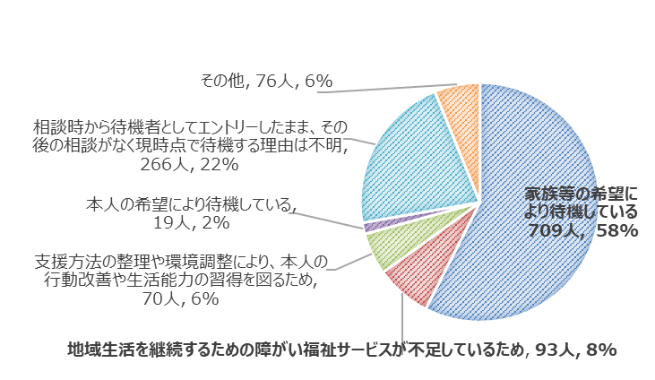
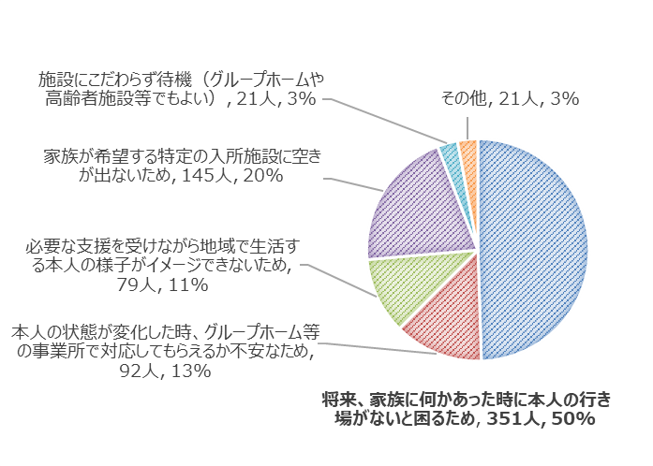
＜○○レク用＞
（24○○○○）
令和６年度 施設入所の待機者に関する実態調査結果について
令和６年度 施設入所の待機者に関する実態調査について
３ 施設入所を待機している理由
◆「家族等の希望により待機している」が最も多く709人（58％）。
そのうち家族等の希望内容は「将来、家族に何かあった時に本人の行き場がないと困るため」が最も多く351人（50％）。
◆「地域生活を継続するための障がい福祉サービスが不足しているため」の93人について、地域生活を継続するために必要な支援として、「障がい特性に応じた設備・環境が整備されたグループホーム」が87人。「専門的支援を行うグループホーム等の居住系サービスの質」が81人。
① 施設入所を待機している理由（N=1,233）
■家族等の希望内容（N＝709）
■障がい福祉サービスが不足している93名が地域生活を継続するために
必要な支援（N＝93）
※複数回答
障がい特性に応じた設備・環境が整備されたグループホーム | 507 | 87
グループホーム等の居住系 | サービスの質 （専門的支援を行う事業所） | 81
生活介護、日中継続支援等の日中活動・訓練系 |  | 2
居宅介護、重度訪問介護等の訪問系 |  | 2
グループホーム等の居住系 | サービスの量 | 16
生活介護、日中継続支援等の日中活動・訓練系 |  | 1
居宅介護、重度訪問介護等の訪問系 |  | 2
その他 |  | 4
４ 市町村における協議の場（令和６年６月末時点）
・市町村において待機者についての協議の場がないと回答した市町村は30
（昨年調査以降、新たに３市が設置、２市が設置予定）
市町村における待機者に関する協議の場等について（N=43）
協議の場の 有無 | 有：11 | 主な協議の場 自立支援協議会等
 | 無：30
 | 設置予定有：２

